Slide 1





برنامج الأسبوع التمهيدي
  الصف أول ابتدائي

Slide 2


  قران كريم
  النشيد الوطني
  ترحيب
  كلمة المديرة
  العاب
  انشطة
  حولة في مرافق المدرسية
فقرات البرنامج

Slide 3

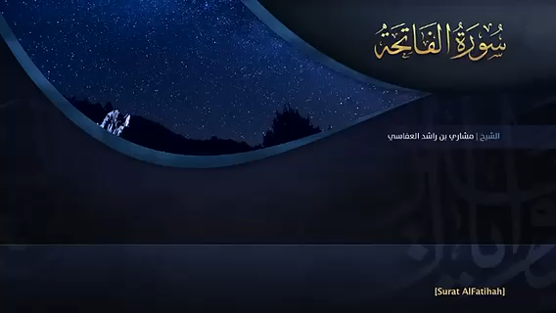

خير ما نبدأ به القران الكريم

Slide 4


النشيد الوطني

Slide 5

ترحيب

Slide 6
كلمة المديرة

Slide 7

تعارف على الطلبة
كرة التعارف

Slide 8
العاب تفاعلية

Slide 9
انشطة
تلوين

Slide 10
إعداد وتنفيذ أبو رسيل
https://t.me/abuRassil

